Slide 1
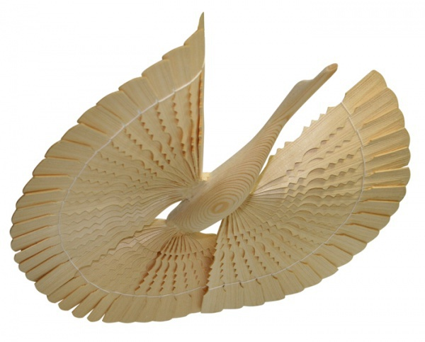
«Поморский голубок»
Андреева Оксана Николаевна, воспитатель первая кв.категория, г.Архангельск

Slide 2
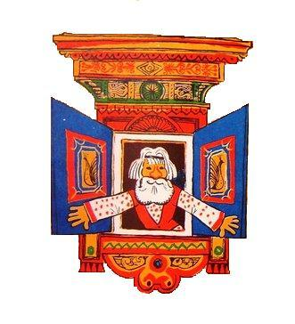
Про наш Архангельский край столько всякой неправды да напраслины говорят, что придумал я сказать всё, как есть у нас. Всю сущу правду, что ни скажу всё правда.
Кругом земляки, соврать не дадут.
Степан Писахов

Slide 3
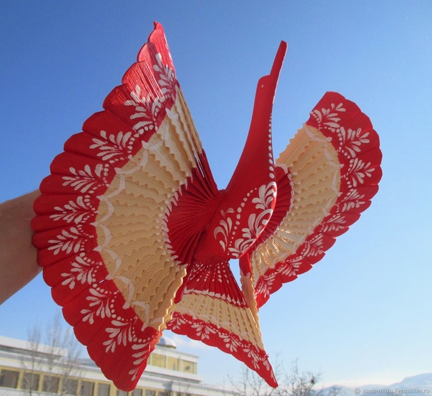
«Деревянный щепной голубь – птица счастья» появилась в Поморье более двухсот лет назад. Одно из её названий — «Поморский голубок».

Slide 4
Деревянную птицу делал хозяин дома и передавал своё мастерство сыновьям. Так на протяжении многих лет у северян и сохранилось это удивительное ремесло.

Slide 5
"Птица счастья" издавна была хранительницей семейного счастья и благополучия у русских людей. Изготавливали её обязательно из дерева -ели, пихты, сибирского кедра. Птицу подвешивали под потолком в переднем, «красном» углу деревенской горницы, где располагался стол с лавками. Когда на него ставили кипящий самовар, резная птица, под горячим воздухом , медленно вращалась вокруг оси, как бы заглядывая во все уголки избы и проверяя всё ли в порядке. Птица была оберегом, хранителем домашнего очага и благополучия. Забирала всё отрицательное, чтобы в доме не было ссор и все жили дружно!

Slide 6
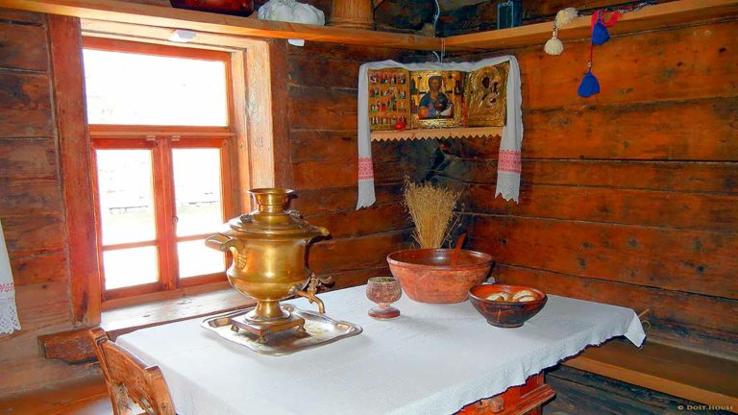
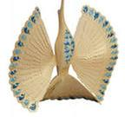

Slide 7
Теперь принято птицу счастья дарить на рождение ребёнка, подвешивать над кроваткой детей , дарят её на новоселье, чтобы был оберег при входе в новый дом. Её привозят как сувенир-символ России иностранные туристы.

Slide 8
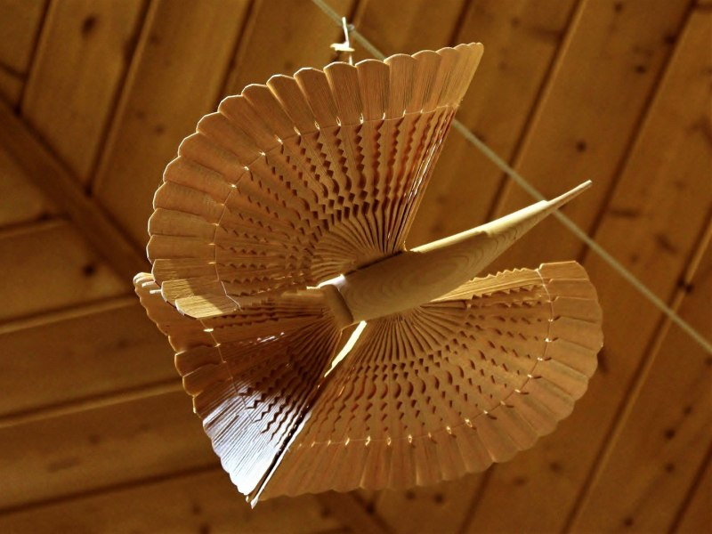
Спасибо за внимание!

